Slide 1



Giáo án phát triển ngôn ngữ
Trường mầm non Quán trữ

Slide 2


Làm quen chữ cái
u, ư

Slide 3
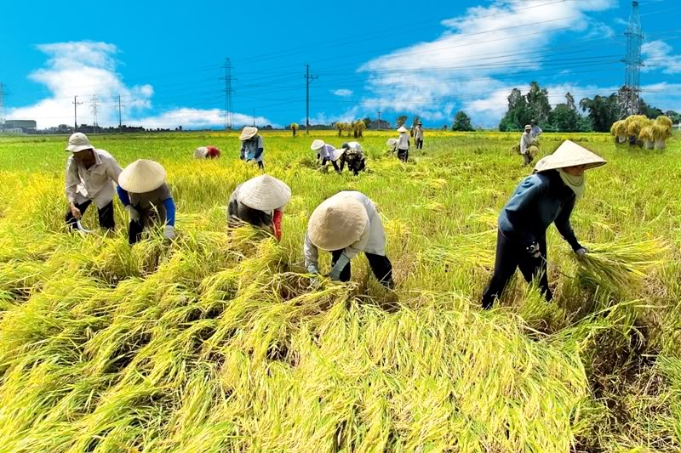
găt lúa

Slide 4

g
ă
t
lúa

Slide 5


u

Slide 6


u

Slide 7
u
u

Slide 8
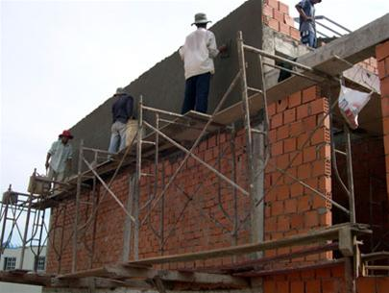
nghề xây dựng

Slide 9
nghề xây dựng

Slide 10
u
u

Slide 11


ư

Slide 12
u
u

Slide 13
Đuổi hình bắt chữ

Slide 14
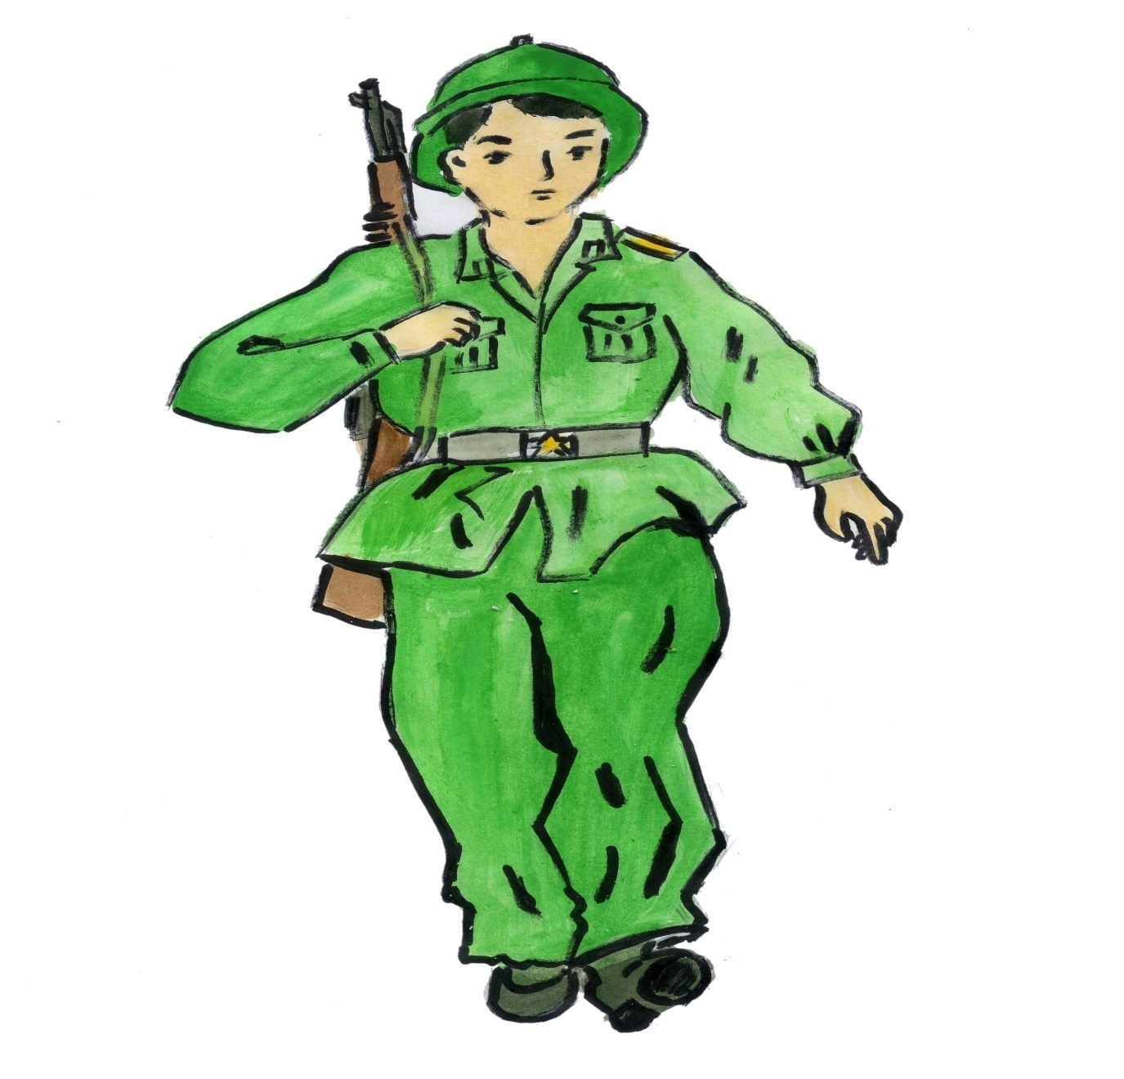
Chú bộ đội
u

Slide 15

ư
cái bừa

Slide 16

ư
ư
bác đưa thư

Slide 17
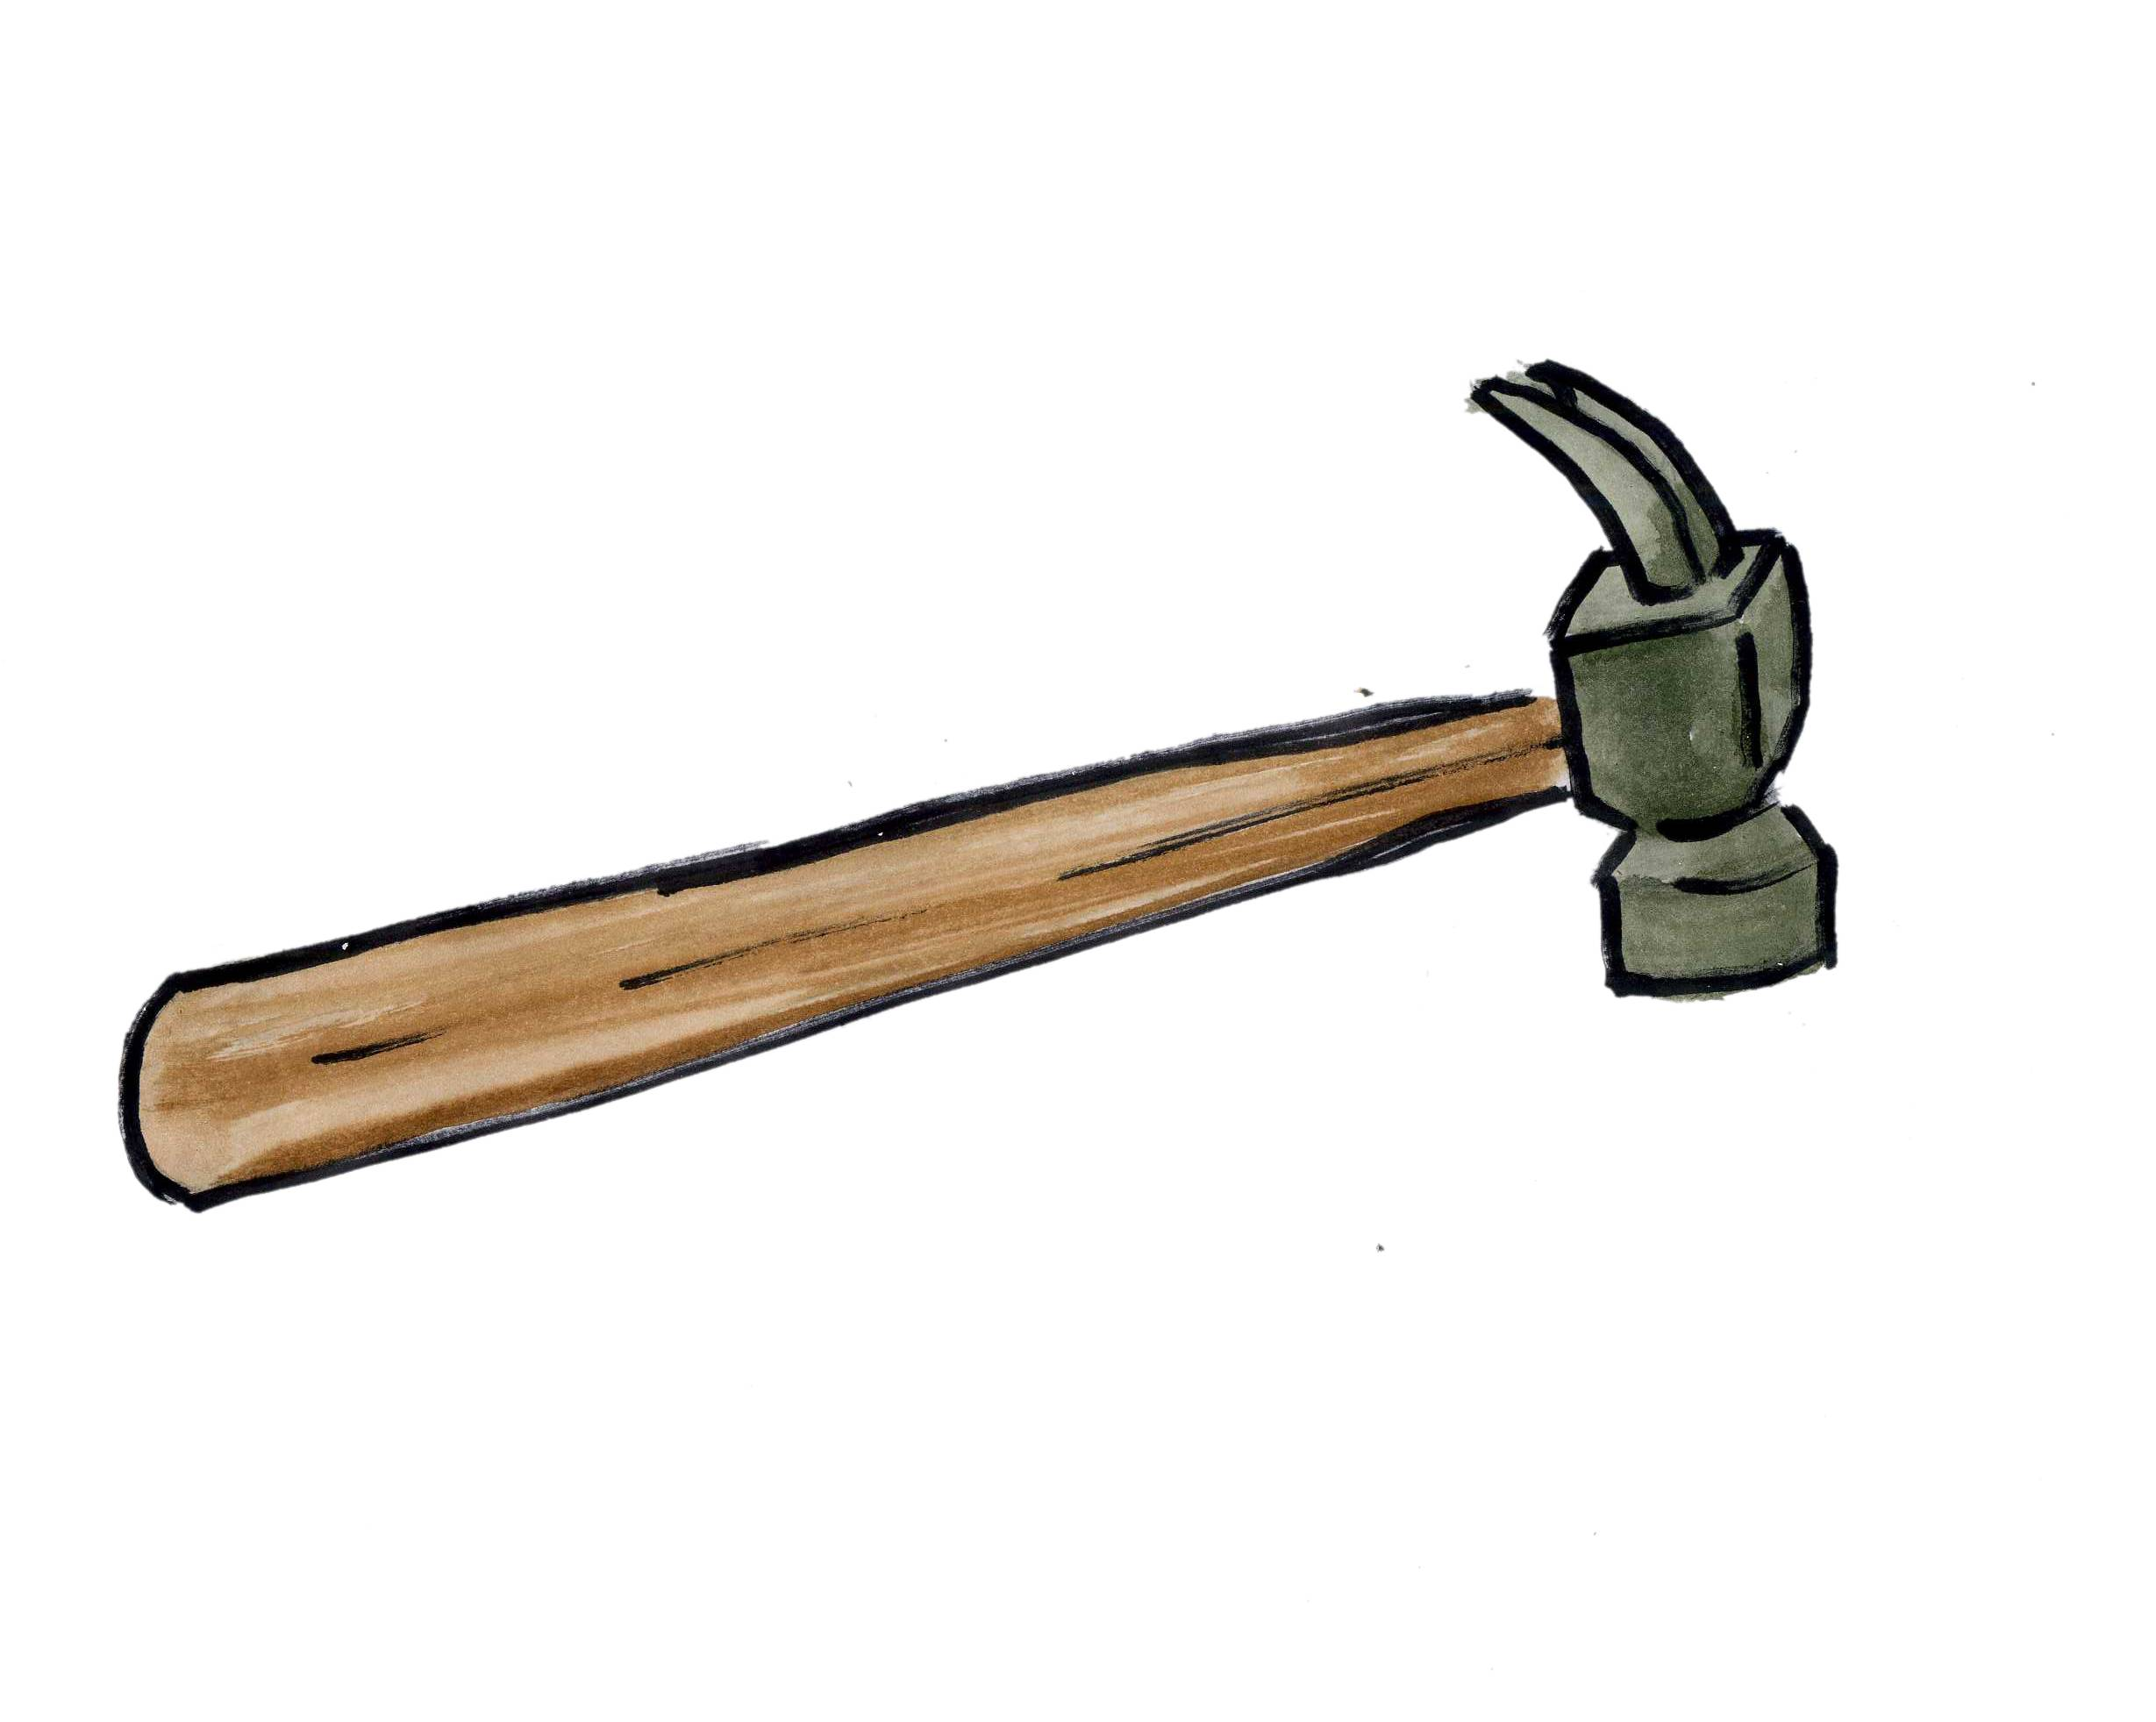
u
cái búa

Slide 18
Tìm chữ theo quy luật

Slide 19
e | u | e |  | e | u
u

Slide 20
ª | ư | ª | ư | ª
ư

Slide 21
u
ư
e | u | ư | e |  | ư | e | u

Slide 22

Xin kính chúc
c¸c c« gi¸o vµ c¸c Con
các cô giáo và các con
mạnh khoẻ - hạnh phúc
mạnh khoẻ- hạnh phúc.

